Slide 1
Jouw SAO programmeren

Slide 2
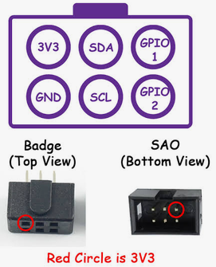
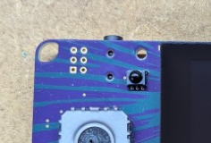
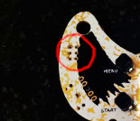
SAO - Pinouts
Verbonden via een 2-rij, 3 kolom vrouwelijke connector
Voorziet 3.3v, GND, I2C (SCL en SDA) en 2 GPIOs.

Slide 3
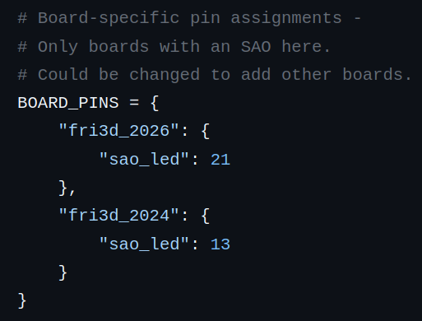
Verschillen in software
GPIO 1 & 2 verschillen per badge
Oplossing → Badgetype definieren

Slide 4
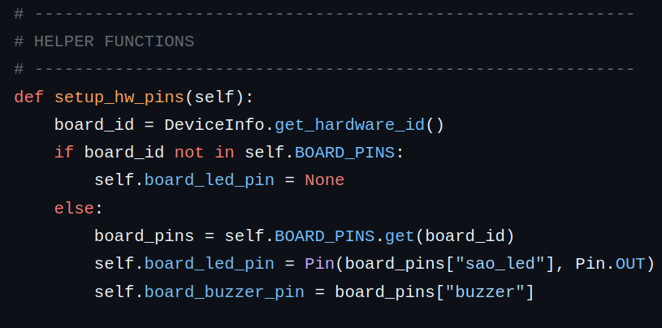


Zorg ervoor dat je dit ook opvangt in code! MPOS heeft functionaliteit om het boardtype op te vragen

Slide 5
In’t kort
GPIO 1&2 op de SAO verschillen per badge
Opvangen in code, pins definieren dmv identificatie via MicroPythonOS
Docs! Read The Fantastic Manual!
I2C is altijd standaard (data en clock)

Slide 6

Vragen?

